Slide 1

Contatinhos
Rodrigo Rufino Ribeiro
Luiz Felipe Pereira Lima

Slide 2
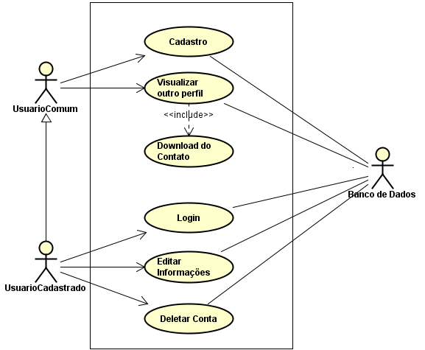
Diagrama de casos de uso
Modo que o Sistema pode ser utilizado pelos usuários.

Slide 3
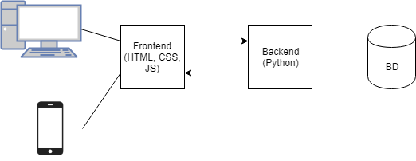
Esquema MAcro
Esquema que define os principais blocos do Sistema.

Slide 4
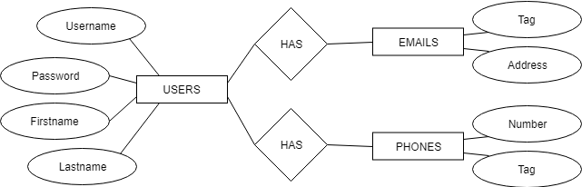
Modelo entidade relacionamento
Estrutura do Banco de Dados do Sistema

Slide 5
Demostração do sistema

